Slide 1
Državna matura 2023./2024.
Ispitni koordinator: Franjo Martić, mag. mus.

Slide 2
Kontakti i poveznice za pristupnike
Informacije o državnoj maturi
drzavna.matura@ncvvo.hr
01 4501 899
Nacionalni informacijski sustav prijave na visoka učilišta
www.postani-student.hr
Upisi studijskih programa
www.studij.hr

Slide 3
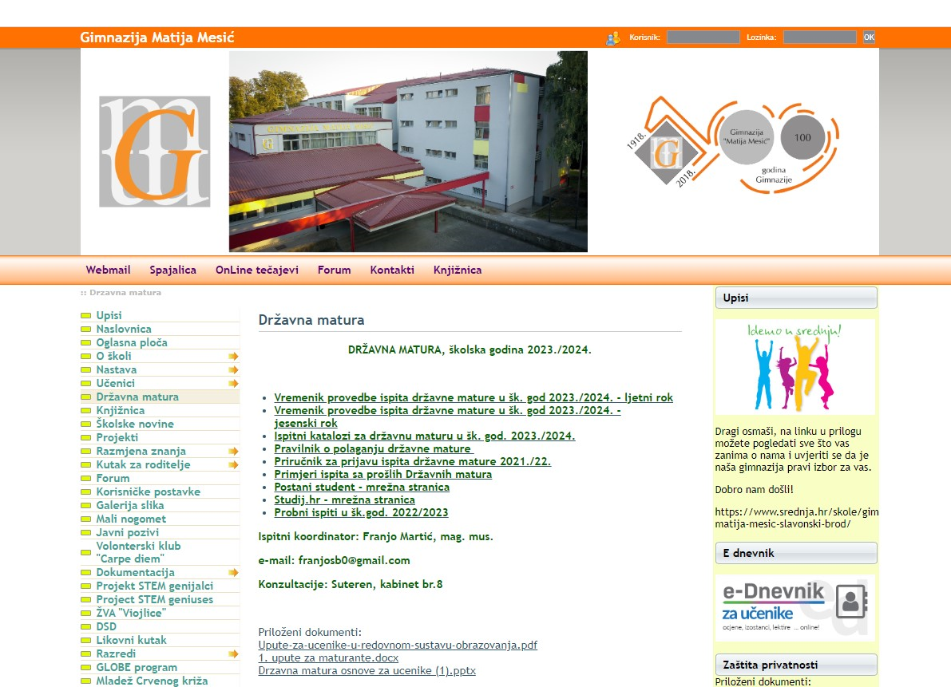
http://gimnazija-mmesic-sb.skole.hr/drzavna_matura

Slide 4
VAŽNO!
Kontinuirano pratiti mrežnu stranicu
www.postani-student.hr
na kojoj će biti objavljeni uvjeti i kriteriji vrednovanja za upis na studijske programe kao i ostali ažurirani podatci, važne obavijesti i detaljne upute za rad sa sustavom.

Slide 5
Što je državna matura?
Skup ispita kojima se provjeravaju i vrednuju znanja, vještine i sposobnosti učenika koje su stekli kroz svoje školovanje.
Državna matura obvezni je završni pisani ispit koji učenici gimnazija polažu nakon završetka četvrtog razreda.
Sastoji se od obaveznog (matematika, hrvatski jezik, strani jezik) i izbornog dijela (maksimalno 6 izbornih predmeta).
Ispiti su jednaki za sve kandidate i svi ih polažu u isto vrijeme.

Slide 6
OBVEZNI DIO MATURE
Ispit iz predmeta:
HRVATSKI JEZIK
MATEMATIKA
STRANI JEZIK

Slide 7
OBVEZNI DIO - razine
HRVATSKI JEZIK – jedna razina!
ENGLESKI JEZIK i MATEMATIKA – osnovna i viša razina
Učenici biraju razinu prema zahtjevima studijskih programa
Položena VIŠA (A) razina omogućuje kandidatu pristup i onim studijskim programima koji traže OSNOVNU (B) razinu
Učenici koji polože B razinu nemaju mogućnost prijave na studijski program koji traži položenu A razinu.

Slide 8
ISPIT IZ HRVATSKOG JEZIKA
piše se samo na jednoj razini
STRUKTURA ISPITA
Ispit iz Hrvatskoga jezika na državnoj maturi sastoji se od triju ispitnih cjelina:
• prva ispitna cjelina – Čitanje, književnost i hrvatski jezik
• druga ispitna cjelina – Sažetak
• treća ispitna cjelina – Školski esej
Svaka ispitna cjelina ispituje se jednom ispitnom knjižicom

Slide 9
ISPIT IZ HRVATSKOG JEZIKA
Sastoji se od 3 ispitne cjeline koje se ispituju se u dva (2) dijela što
znači da se ispit provodi u dva dana.
1. dan: Čitanje, književnost i hrvatski jezik i Sažetak
2. dan: Školski esej
Pristupnik mora pristupiti na oba dijela ispita koji se zasebno provode. Kako bi položio ispit iz Hrvatskoga jezika, pristupnik mora ostvariti minimalan prag prolaznosti na oba dijela ispita

Slide 11
ISPIT IZ MATEMATIKE
I dalje se piše na A (višoj) i B (osnovnoj) razini!
Ispit osnovne razine traje 150 minuta bez stanke, a ispit više razine 180 minuta
Tijekom pisanja ispita dopušteno je upotrebljavati isključivo kemijsku olovku kojom se piše plavom ili crnom bojom. Od geometrijskoga pribora dopuštena je upotreba jednoga ravnala (ili jednoga trokuta), a nije dopuštena upotreba kutomjera i šestara. Potrebno je džepno računalo tzv. znanstveni kalkulator koji se može upotrebljavati tijekom cijeloga ispita.
Knjižica s formulama potrebnim za rješavanje ispita sastavni je dio ispitnoga materijala.
Pristupnicima nije dopušteno donijeti ni upotrebljavati nikakve druge listove s formulama.

Slide 12
STRUKTURA ISPITA IZ MATEMATIKE

Slide 13
ISPIT IZ ENGLESKOG JEZIKA
I dalje se piše na višoj (A) razini i osnovnoj (B) razini!
Ispit državne mature iz Engleskoga jezika može se polagati kao obvezni ili kao izborni.
Kao obvezni pristupnik - polaže Engleski jezik na višoj ili na osnovnoj razini, a kao izborni na višoj razini.
Tijekom pisanja svih dijelova ispita dopuštena je upotreba samo kemijske olovke kojom se piše plavom ili crnom bojom i koja se ne može brisati, a nije dopuštena upotreba korektora ni rječnika
Notes:
Kao obvezni predmeti mogu se polagati još i jezici: španjolski, francuski, talijanski, latinski i grčki

Slide 14
ENGLESKI JEZIK – B (osnovna) razina
sastoji se od triju ispitnih cjelina: Čitanje, Pisanje i Slušanje
traje ukupno 105 minuta
Ispitne cjeline Čitanje i Pisanje provode se odvojeno od ispitne cjeline Slušanje.
Za rješavanje ispitne cjeline Čitanje i ispitne cjeline Pisanje predviđeno je 75 minuta.
Za rješavanje ispitne cjeline Slušanje predviđeno je približno 30 minuta (uključujući i 5 minuta za označavanje odgovora na list za odgovore)

Slide 15
ENGLESKI JEZIK – B (osnovna) razina

Slide 16
ENGLESKI JEZIK – A (viša) razina
sastoji se od triju ispitnih cjelina: Čitanje, Slušanje i Pisanje.
Ispit na višoj razini traje ukupno 180 minuta.
Za rješavanje ispitne cjeline Čitanje predviđeno je 70 minuta.
Za rješavanje ispitne cjeline Slušanje predviđeno je približno 35 minuta (uključujući i 5 minuta za označavanje odgovora na list za odgovore)
Za rješavanje ispitne cjeline Pisanje predviđeno je 75 minuta

Slide 17
ENGLESKI JEZIK – A (viša) razina

Slide 18
ISPIT IZ NJEMAČKOG JEZIKA
Ispit državne mature iz Njemačkoga jezika može se polagati kao obvezni ili kao izborni.
Kao obvezni - pristupnik polaže Njemački jezik na višoj ili na osnovnoj razini, a kao izborni - polaže ga na višoj razini
Struktura i trajanje isto kao i kod engleskog jezika, osim što je na ispitu na osnovnoj razini moguće je ostvariti ukupno 65 bodova.

Slide 19
OBVEZNI DIO
Državna matura smatra se položenom ukoliko je učenik s uspjehom položio sva 3 ispita obaveznog dijela, neovisno o ispitima izbornog dijela
IZBORNI DIO
Mogu se polagati ispiti iz popisa kojeg donosi NCVVO za svaku školsku godinu
U jednom roku može se odabrati/pisati najviše 5 izbornih predmeta

Slide 20
POLAGANJE ISPITA
Uređeno je Pravilnikom o polaganju državne mature
objavljeno na mrežnoj stranici NCVVO-a na kojoj su objavljeni i ispitni katalozi te ogledni ispiti za pojedine predmete

Slide 21
ROKOVI
2 ispitna roka: ljetni i jesenski
Kalendar polaganja ispita državne mature – stranica NCVVO
Uvjet je uspješno završen razred na kraju nastavne godine
Učenici koji se na kraju nastavne godine upućuju na dopunski rad NE MOGU pristupiti polaganju ispita DM na ljetnom roku.
Rokovi prijava ispita DM

Slide 22
PRILAGODBA ISPITA DRŽAVNE MATURE
Pravo na prilagodbu ispita državne mature imaju učenici iz članka 1. stavka 2. i 3. Pravilnika o polaganju državne mature:
S teškoćama u razvoju
S teškoćama učenja, poremećajima u ponašanju i problemima mentalnog zdravlja
S teškoćama uvjetovanim jezičnim i kulturalnim čimbenicima

Slide 23
TEŠKOĆE ŠTO JE POTREBNO?
Za učenike s teškoćama u području mentalnoga zdravlja | mišljenje školskog liječnika i/ili nalaz liječnika specijalista – psihijatra ili nalaz kliničkoga psiholog (barem jedan nalaz treba biti iz 2022. godine)
Za učenike s poremećajima govorno-glasovne komunikacije i specifičnim teškoćama u učenju (disleksija, disgrafija, diskalkulija, dispraksija) | Rješenje o primjerenom programu obrazovanja (ako ga učenik ima); nalaz logopeda i nalaz psihologa (kod diskalkulije obvezan je nalaz psihologa)
za učenike s ADHD-om i poremećajima u ponašanju | Rješenje o primjerenom programu obrazovanja (ako ga učenik ima); mišljenje školskoga liječnika i nalaz psihologa i/ili socijalnoga pedagoga i/ili psihijatra
Za učenike s motoričkim teškoćama | Rješenje o primjerenom programu obrazovanja, mišljenje školskoga liječnika i/ili nalaz liječnika specijalista; nalaz psihologa i/ili mišljenje edukacijskoga rehabilitatora ili logopeda

Slide 24
Učenici s teškoćama u području mentalnoga zdravlja
Poremećaji hranjenja
Poremećaji raspoloženja
Anksiozni poremećaji
Poremećaj iz spektra autizma
Notes:
Tijekom školovanja kod pojedinih učenika moguće je uočiti teškoće u području mentalnoga zdravlja koje otežavaju njihov
proces učenja, rada i života uopće. Svi oni ipak ne trebaju prilagodbu tijekom procesa organiziranoga učenja i/ili pri polaganju ispita državne mature.

Slide 25
Prilagodbe ispitne tehnologije
1. U pravilu se preporučuje individualno provođenje ispitivanja
2. Prilagodba ispitnoga materijala
3. Osobni pomagač na ispitima državne mature
4. Vrijeme trajanja ispita
Notes:
Zadatak osobnoga pomagača je davanje jasnih uputa, usmjeravanje učenikove pažnje i davanje pravovremene obavijestio promjenama ili potrebi za promjenama aktivnosti.
Vrijeme trajanja ispita može se produljiti do 100%. Rabi se za prekide u slučaju „ispada” učenika, nemogućnosti dugotrajne koncentracije, mijenjanja položaja tijela itd.

Slide 26
ZAVRŠETAK NASTAVE ZA MATURANTE: 24.5. 2024.
AKTIVNOST | LJETNI ROK | JESENSKI ROK
Prijava | 1.12. 2023. – 15.02. 2024. | 20.7.2024. – 31. 07. 2024.
Provedba ispita | 4.6.2024. – 27.06. 2024. | 21.08.2024. – 6.09. 2024.
Objava rezultata | 10.07.2024. | 11.09.2024.
Rok za prigovore | 12.07.2024. | 13.09.2024.
Konačni rezultati | 17.07.2024. | 18.09.2024.
Podjela svjedodžbi | 19.07.2024. | 20.09. 2024.

Slide 27
Kalendar važnih datuma
Vrijeme |  | Aktivnost učenika
Od | Do
1.12.2023. | 15.2.2024. | Prijave ispita državne mature do 15.2.2024. do 12.00 sati Potvrda ispravnosti osobnih podataka (VAŽNO) Potvrda ispravnosti ocjena od 1. do 3. razreda
1.12.2023. | Najkasnije do 23.2.2024. | Dostavljanje svih nalaza i mišljenja koji se prilažu zahtjevu za prilagodbom ispitne tehnologije ispitnom koordinatoru
15.2.2024. | 2.5.2024. | Naknadna prijava samo iz opravdanih razloga Promjena prijavljenih ispita samo iz opravdanih razloga Odjava prijavljenih ispita
1.12.2023 | 3.6.2024. | Verifikacija osobnih podataka i ocjena
Notes:
ZAVRŠETAK NASTAVE ZA MATURANTE: 26.5. 2023.

Slide 28
2023./2024.

Slide 31
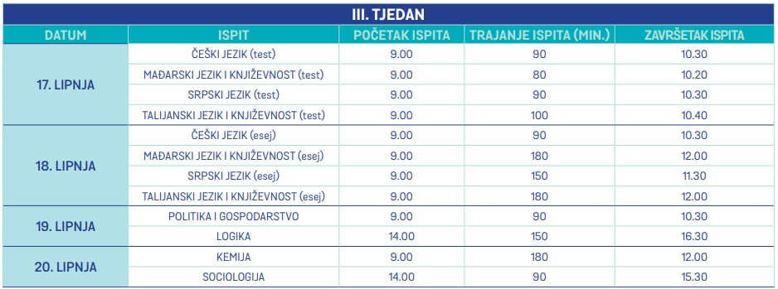

Slide 32
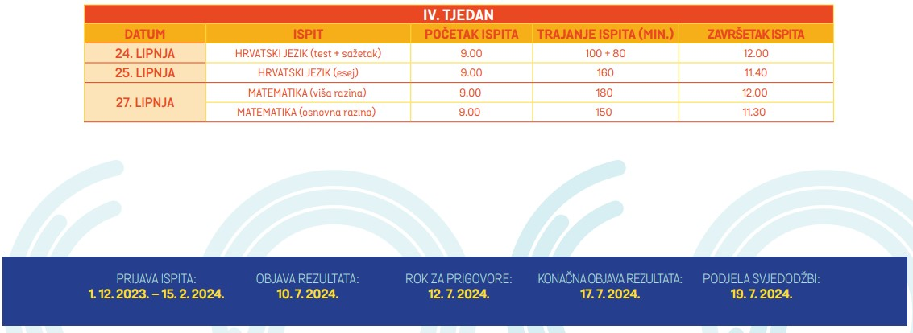

Slide 33
PROBNI ISPITI DRŽAVNE MATURE ???
Nacionalni centar će ispite objaviti na svojoj mrežnoj stranici 1. veljače 2023. godine, a rješenja ispita 1. ožujka 2023. godine kako bi maturanti mogli sami provjeriti u kojoj su ih mjeri uspješno riješili.
lspiti će biti u PDF formatu koje će maturanti, ako žele, moći isprintati ili rješavati čitajući s ekrana, računala ili mobitela
Notes:
Probnim ispitima dobit
ce uvid u strukturu i sadriaj ispita jer ie rjeaavati jednu od inadica koja je izradena prema
novim predmetnim kurikulumima i koja je potencijalno mogla biti redovita ispitna inacica u
ljetnome roku drZavne mature.

Slide 34
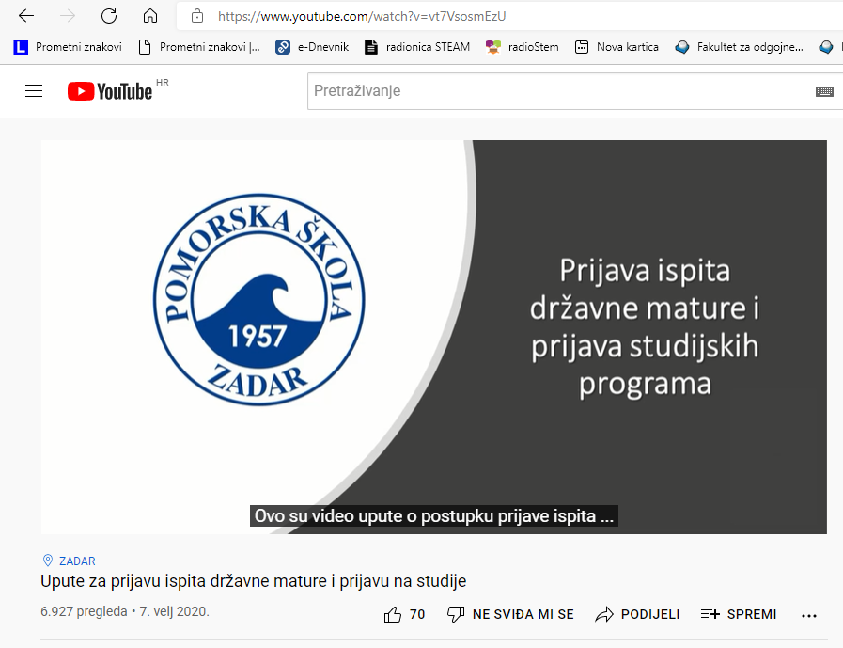
Na stranici Gimnazije Matija Mesić nalazi se link na video uradak s uputama za učenike:
Upute za prijavu ispita državne mature i prijavu na studije - YouTube

Slide 35
PLAĆANJE ISPITA DRŽAVNE MATURE
Učenici gimnazija i strukovnih škola preuzimaju svjedodžbe/potvrde u svojim školama prema rasporedu koji je odredila škola (ljetni i jesenski rok). Učenici koji neopravdano izostanu s ispita dužni su uplatiti ispit s kojega su izostali kako bi im se ispisale svjedodžbe/potvrde.
Zaduženje i podatci za uplatu vidljivi su na stranici učenika na poveznici Moji podatci/Zaduženja i uplate. Ispit/ispite je potrebno što prije platiti i skeniranu uplatnicu poslati na e-adresu uplata.dm@ncvvo.hr. Svjedodžba/potvrda se ne može ispisati niti preuzeti sve dok se ne izvrši uplata.
Redovni učenici koji na ljetnome roku nisu ostvarili pozitivan rezultat jednog ili više ispita državne mature, imaju mogućnost besplatnoga polaganja ispita državne mature na jesenskom roku.
Učenici koji radi ostvarivanja boljeg rezultata na ispitu ponovo prijavljuju već položene ispite u istoj ili sljedećoj kalendarskog godini, obveznici su plaćanja za novo polaganje ispita. Zaduženje će ti biti vidljivo na poveznici Moji podatci – Zaduženja i uplate.
Notes:
Probnim ispitima dobit
ce uvid u strukturu i sadriaj ispita jer ie rjeaavati jednu od inadica koja je izradena prema
novim predmetnim kurikulumima i koja je potencijalno mogla biti redovita ispitna inacica u
ljetnome roku drZavne mature.

Slide 36
KONTAKTI
Web stranice:
www.postani-student.hr
www.ncvvo.hr
www.studij.hr
Služba za podršku (info centar):
e-pošta: info.centar@ncvvo.hr
01-4501-899 za pitanja o prijavama i polaganju ispita DM
01-6274-844 za pitanja o prijavama i upisima na studijske programe
E-mail koordinatora: franjosb0@gmail.com

Slide 37
PRVA PRIJAVA U SUSTAV
Notes:
Probnim ispitima dobit
ce uvid u strukturu i sadriaj ispita jer ie rjeaavati jednu od inadica koja je izradena prema
novim predmetnim kurikulumima i koja je potencijalno mogla biti redovita ispitna inacica u
ljetnome roku drZavne mature.

Slide 38
1. Na početnoj stranici u gornjem desnom kutu kliknete Prijava u sustav
Preporučuje se prijava u pregledniku Chrome.
2. AAI@EduHr (CARNET) identitet
3. lozinka
OSTAVITE PRAZNO!
4. Odaberite poveznicu Prijavi se
Notes:
Mogućnost problema s preglednicima (Internet
Explorer, Firefox, Chrome, Opera itd.). - Ako pristup stranici u nekome od navedenih preglednika nije moguć, potrebno ga je zamijeniti, a tek onda tražiti dodatnu pomoć.

Slide 39
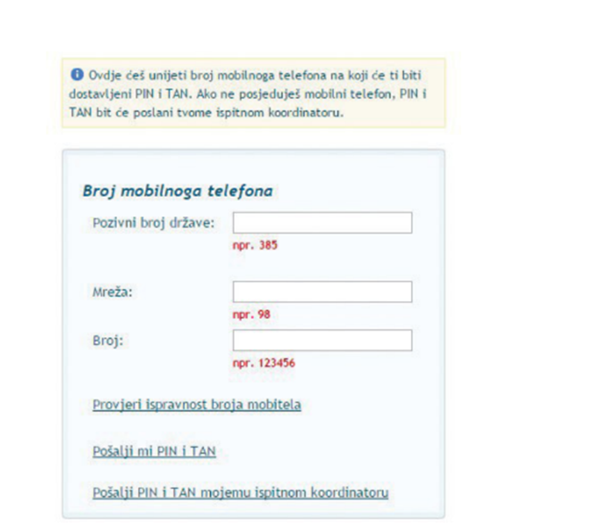
Učenici su pri prvoj prijavi u sustav dužni prihvatiti i TAN-om „potpisati” Opće uvjete prijave ispita državne mature i studijskih programa.
Kada se učenik prvi put prijavi na stranicu www.postani-student.hr, treba upisati ispravan broj svojega mobitela na koji želi SMS-om primiti PIN i TAN.
VAŽNO! Broj mobitela treba biti upisan tako
da je kao primjer označen crvenom bojom!
PIN je osobni identifikacijski broj koji služi za dodatnu zaštitu i privatnost podataka svakoga učenika.
TAN je broj kojim učenik potvrđuje značajne radnje u sustavu.
Notes:
Učenici su pri prvoj prijavi u sustav dužni prihvatiti i TAN-om „potpisati” Opće
uvjete prijave ispita državne mature i studijskih programa. Učenicima koji to ne učine neće biti omogućene prijave ispita državne mature i studijskih programa.
Ako se učenik ne uspije prijaviti na stranicu www.postani-student.hr zbog pogrešne korisničke oznake, lozinke i/ili PIN-a, sustav će javiti poruku Prijava nije uspjela i ponudit će ponovni upis podataka.
Pri ponovnome upisu korisničkih podataka sustav će zbog sigurnosnih razloga zahtijevati upis niza znakova koji će biti prikazani na slici.
Nužno je pažljivo upisati korisničku oznaku, lozinku i PIN te prepisati navedeni niz znakova sa slike.

Slide 40
Ako učenik izgubi PIN ili TAN, može zatražiti njihovo ponovno izdavanje slanjem SMS-a sadržaja OPET na broj 666555 isključivo s broja mobitela koji je pri prvoj prijavi upisao u sustav.
Ako su korisnička oznaka ili lozinka izgubljene ili ako nakon više ponovljenih pokušaja unosa podataka sustav javlja poruku o pogrešnim korisničkim podatcima, učenik se treba obratiti administratoru školskoga imenika nakon čega će mu biti dodijeljena nova korisnička oznaka i/ili lozinka.
Ako učenik promijeni broj mobitela koji je upisao u sustav, treba to javiti na broj telefona 01 4501 899 ili prijaviti na e-adresu drzavna.matura@ncvvo.hr i obvezno napisati ime, prezime i OIB te novi broj mobitela.
Ako učenik i dalje ima poteškoća s prijavom na stranicu www.postani-student.hr,
treba to javiti na broj telefona 01 4501 899 ili prijaviti problem na e-adresu drzavna.matura@ncvvo.hr

Slide 41
Provjera i potvrda osobnih podataka učenika
Nakon uspješnoga pristupanja svojoj stranici trebate na poveznici Moje postavke provjeriti ispravnost broja mobitela i adresu e-pošte, a na poveznici Moji podatci provjeriti ispravnost osobnih podataka
Osobni podatci učenika sinkroniziraju se iz školske e-Matice
Ako neki od osobnih podataka nije ispravan, potrebno je od administratora školskoga imenika zatražiti upis ispravka u školsku e-Maticu
Učenik ne smije potvrditi neispravne ili nepotpune osobne podatke
Ispravak koji je upisan u e-Maticu bit će vidljiv na stranici učenika na poveznici Moji podatci nakon sljedeće sinkronizacije nakon čega učenik može potvrditi osobne podatke na svojoj stranici u sustavu
Nakon provjere i potvrde ispravnosti osobnih podataka učenik treba provjeriti ispravnost ocjena razreda koje je završio
Ocjene učenika sinkroniziraju se iz školske e-Matice.
Ako ocjena iz nekoga predmeta nije ispravna, tj. nije ista kao i ocjena koja je u svjedodžbi koju je učenik dobio na kraju nastavne godine, potrebno je od razrednika ili administratora školskoga imenika zatražiti provjeru ocjene

Slide 42
Prijava ispita državne mature
na poveznici Moj odabir otvara se mogućnost prijave ispita DM
Do završetka prijave ispita državne mature učenici mogu sami brisati prijavljene ispite, prijaviti drugi ispit i promijeniti razinu prijavljenoga ispita.
Ispiti iz izbornih predmeta koji se prijavljuju su na višoj (A) razini
Brisanjem određenoga studijskog programa ostaju prijavljene razine ispita koje je taj studijski program zahtijevao kako bi bili zadovoljeni uvjeti za rangiranje na prijavljeni studijski program.
Ako učenik ne želi polagati automatski prijavljene ispite, mora ih samostalno brisati na svojoj stranici u zadanome roku prijave ispita ili zatražiti njihovu naknadnu odjavu u propisanome roku.
Za promjenu prijavljene razine ispita državne mature (iz više (A) u osnovnu (B) razinu i obrnuto) potrebno je kliknuti na slovo koje označava razinu ispita.

Slide 43
Još jednom…
Učenici imaju pravo na polaganje prijavljenih ispita bez obveze plaćanja troškova u kalendarskoj godini u kojoj završavaju završni razred srednjoškolskoga obrazovanja.
Ako učenik u jesenskome roku prijavi ispit koji je položio u ljetnome roku, obvezan je platiti naknadu troškova ispita bez obzira na razinu prijavljenoga ispita.
Zaduženje je učeniku vidljivo na poveznici Moji podatci/Zaduženja i uplate i na poveznici Moj odabir od trenutka prijave ispita pokraj svakoga prijavljenog ispita

Slide 44
Do završetka prijave ispita državne mature (dakle, do 15.2.2024.) učenici mogu sami brisati prijavljene ispite, prijaviti drugi ispit i promijeniti razinu prijavljenoga ispita.

Slide 45
ZAVRŠETAK PRIJAVA…
Prijave ispita DM završavaju 15. veljače 2024. godine u 12.00 sati, ali i 15. veljače 2024. godine ne završava rok prijave studijskih programa.
Također, prijava za prilagodbu ispitne tehnologije završava 20. veljače 2024. u ponoć.
Informacije o rokovima prijave studijskih programa možete potražiti na stranici www.studij.hr.

Slide 46
Naknadna prijava ispita ‒ samo iz opravdanih razloga
Prema članku 10. Pravilnika naknadna prijava i promjena ispita moguća je za učenike koji u zadanome roku od 1. prosinca 2022. do 15. veljače 2024. godine do 12.00 sati ne prijave ispite državne mature, a za to imaju opravdani razlog.
Prema Pravilniku opravdani razlozi mogu biti:
• teži zdravstveni problemi u razdoblju trajanja prijava ispita
• smrt u obitelji, prometna ili druga nesreća te drugi opravdani razlozi.
- Učenici mogu naknadno prijaviti ispite državne mature, najkasnije do 4. svibnja 2024. godine.
- Popunjenu zamolbu s dokumentacijom, kojom učenik dokazuje opravdanost nemogućnosti prijave ispita državne mature u propisanome roku, učenik predaje ŠIP-u koji donosi odluku, a ispitni koordinator zatim o tome obavještava Centar

Slide 47
Promjena prijavljenih ispita
Prijavljene ispite moguće je iz opravdanih razloga promijeniti, što znači da je ispite moguće odjaviti i prijaviti druge ispite (moguća je i promjena razine prijavljenih ispita), najkasnije do 4. svibnja
Želju za promjenom prijavljenoga ispita učenik prijavljuje ispitnomu koordinatoru koji mu predaje obrazac zamolbe koji treba popuniti. U zamolbi učenik treba napisati razlog zbog kojega traži promjenu prijavljenoga ispita.
Odluku o opravdanosti zamolbe donosi ŠIP, a ispitni koordinator zatim o tome obavještava Centar

Slide 48
Odjava prijavljenih ispita
Polaganje prijavljenih ispita učenik može odjaviti najkasnije. do 4. svibnja 2024. godine.
Za odjavu prijavljenih ispita učenik se treba javiti ispitnomu koordinatoru koji će učeniku dati potreban obrazac za odjavu ispita
Odluku o opravdanosti zamolbe donosi ŠIP, a ispitni koordinator zatim o tome obavještava Centar

Slide 49
Pitanja?

